Slide 1
Automata öntözőrendszer
Raspberry és Te!

Slide 2
Hardverek
Raspberry Pi 2
BME 280 hőmérséklet, páratartalom és légnyomás mérő szenzor
Talajnedvesség mérő szenzor
Esőcsepp érzékelő szenzor
Solenoid

Slide 3
Feladat leírása
Amikor a talajnedvességmérő szenzor jelzi hogy a föld száraz, az eszköz ellenőrzi hogy az elmúlt órában történt-e lényeges légnyomás csökkenés, páratartalom növekedés továbbá hogy esik-e éppen az eső, amennyiben minden feltétel megfelel úgy jelet ad a solenoidnak hogy átengedje az öntözővizet.
Semmilyen beállításra nincs szükség a rendszer teljesen automatizált.

Slide 4
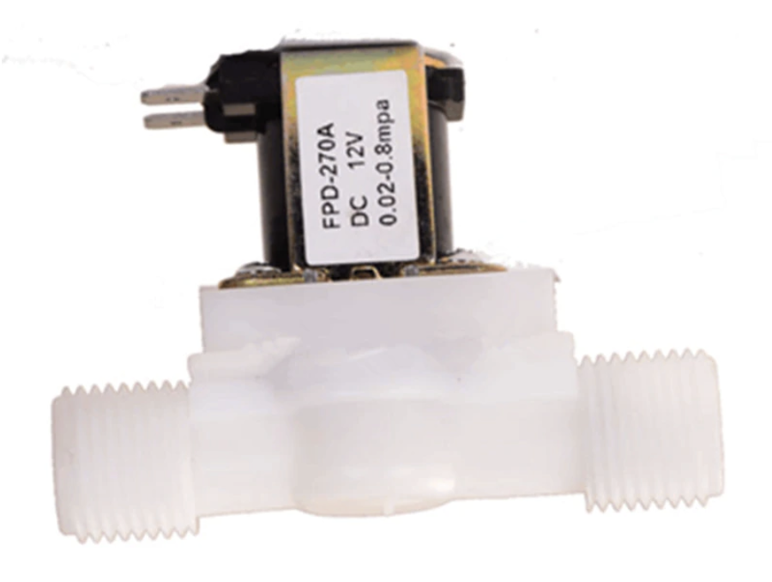
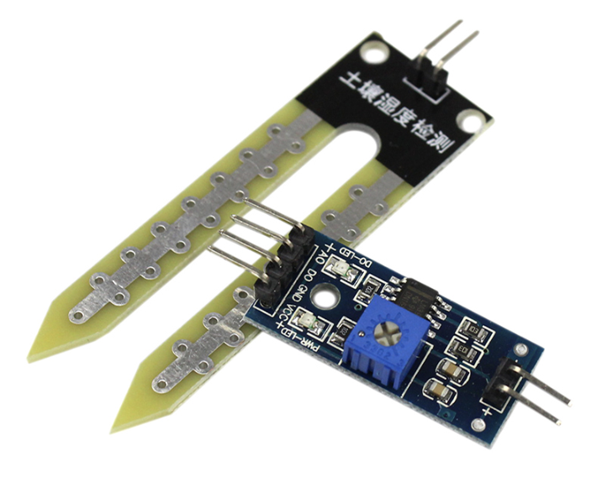
Hiányosságok
Sajnos a talajnedvesség mérő szenzor, eső szenzor és a solenoid nem érkezett még meg, így azok élesbe nem tudtam tesztelni csak előre megadott értékekkel.

Slide 5
Tervek
Amennyiben megérkeznek a hiányzó szenzorok akkor kibővítem azokkal a rendszert és befejezem éles környezetben.
Későbbiekben tervezek egy online felület kialakítást a könnyebb kezelés és módosítások érdekében.

Slide 6
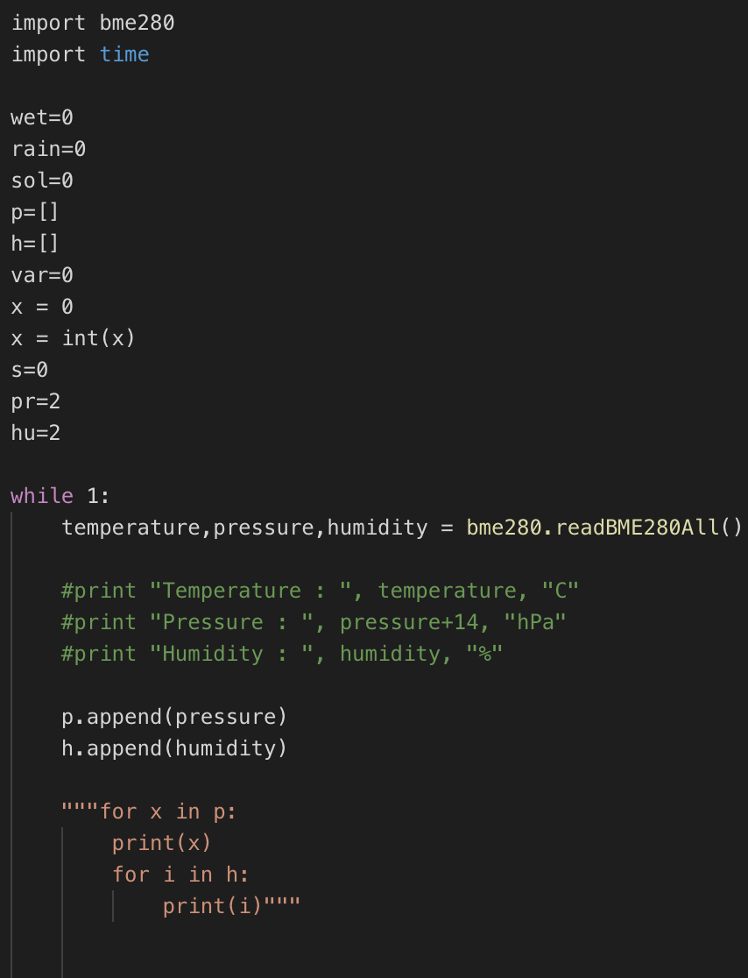
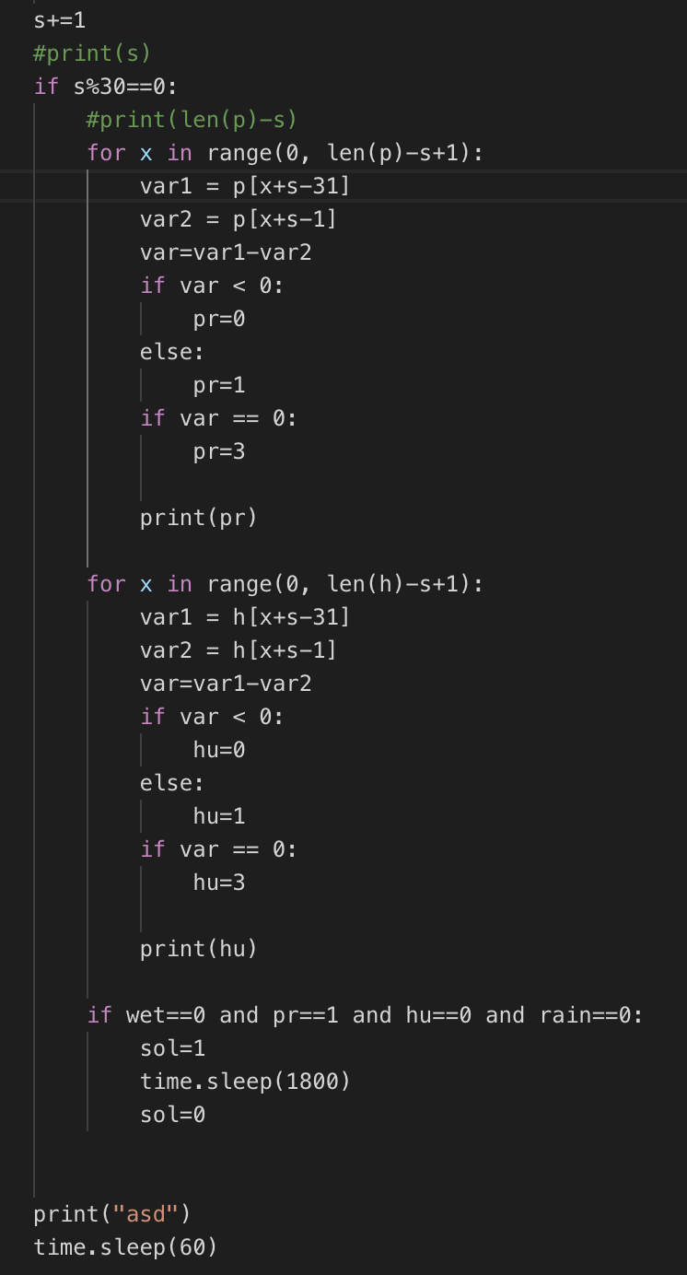

Slide 7
Köszönöm a figyelmet!
Szarvas Martin DR0123
2020.02.04

